Slide 1
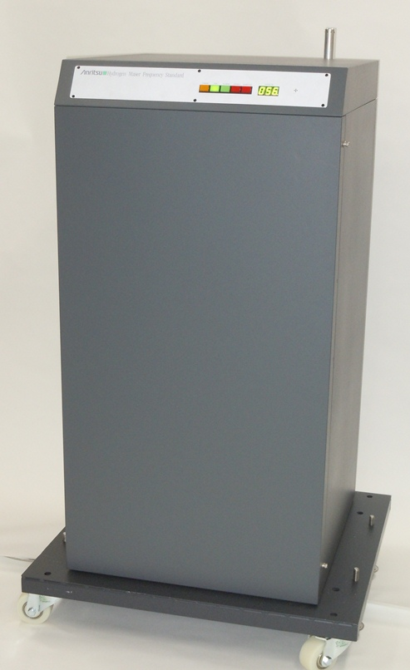
水素メーザの開発
待鳥 誠範
アンリツ株式会社
計測事業グループ R&D統轄本部
R&Dセンター 第１技術開発部
2014年6月3日 川口則幸先生 退任記念ワークショップ （国立天文台 三鷹）

Slide 2
内容
VLBI と 基準発振器
歴史的な話
水素メーザ周波数標準機の仕組み
水素メーザ周波数標準機の性能

Slide 3

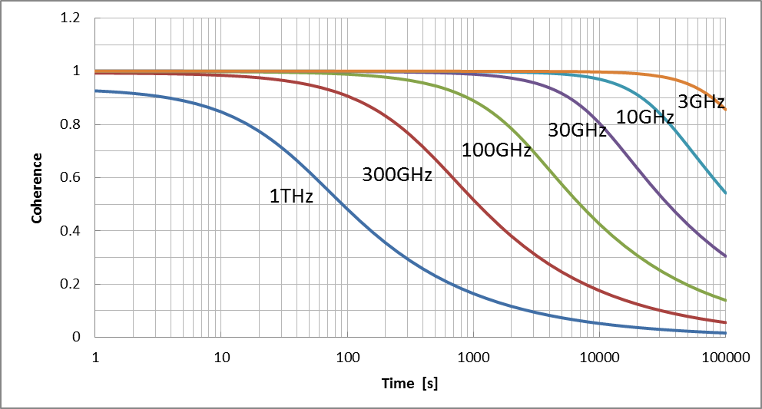
VLBI と 基準発振器 1/1
VLBI 観測装置”固有”の要素技術
・ 各局で独立した基準発振器 ⇒ 高い周波数安定度の要求
・ 高速大容量記憶／相関処理
コヒーレンスロスの要因
・ 大気による位相揺らぎ
・ 局部発振器（つまり、基準発振器）の位相揺らぎ
⇒ 特殊なケースを除き、水素メーザ周波数標準機が使用される

Slide 4
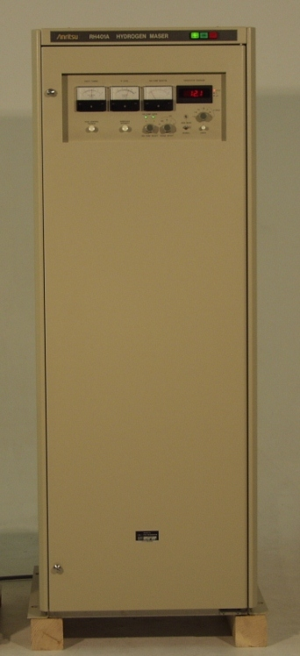
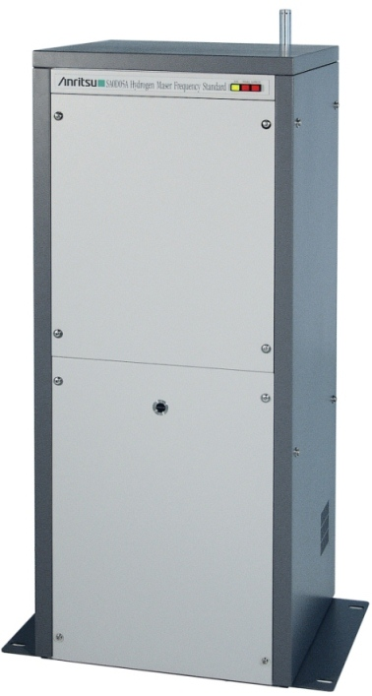
歴史的な話 1/1 （敬称略）
第1世代
第2世代
第3世代
1960 Ramseyら Hメーザ発振
1966 RRL 佐分利、小林ら Hメーザ発振
1976 VLBI基礎実験（K-1)
RRL 森川 鹿島にメーザ設置
1983 日米間VLBI（K-3)
1988 VSOP計画 （小田）、西村（敏）、廣澤、
森本、平林、近田、笹尾、小林 他
川口さん 鹿島から天文台へ
当時の学生： 三好、藤澤、松本 他
1997 VSOP 「はるか」打ち上げ
（2002 準天頂衛星（みちびき）計画 ）
2003 VERA観測開始
2012 （第3世代HM） →
＜アンリツのメーザ＞
嘱託： 佐分利、小林
第1世代HM
（K-3 Formatter）
（嘱託：手代木）
第２世代HM
衛星搭載用HM
→ EM試作までで計画中止
嘱託： 森川
第3世代HM

Slide 5
水素メーザ周波数標準機の仕組み 1/4 原子時計
受動型： Rb（ガスセル型），Cs（ビーム型）など
遷移周波数 f ₀
周波数弁別器
VCXO
遷移確率
出力
検出器
（逓倍器）
f ≒f ₀
10MHz 等
f ₀
f
Synthesizer
能動型： Hメーザ
PLL
VCXO
出力
位相比較
10MHz 等
Synthesizer
メーザ発振器

Slide 6
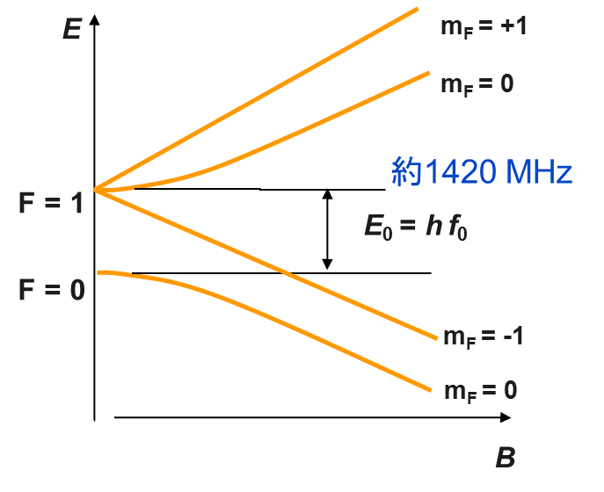
水素メーザ周波数標準機の仕組み 2/4 超微細構造
水素原子の超微細構造遷移（誘導放出）を使用
核スピン 1/2， 電子スピン 1/2 ⇒ F = 1 → 0
中性水素原子の21cm線
ただし、 F=1，m_{F}=0 → F=0，m_{F}=0 を使用
磁場に対する感度が小さい
不均一磁場で準位選別
上２準位： 磁場が弱い方へ
下２準位： 磁場が強い方へ

Slide 7
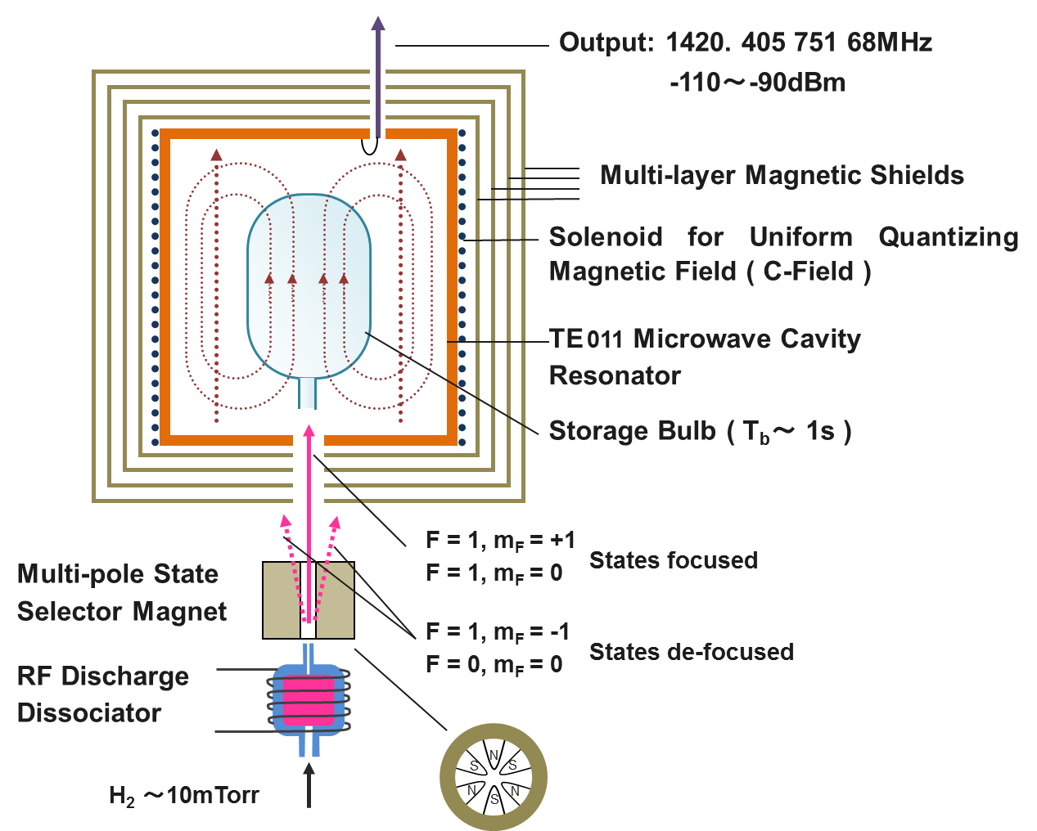
水素メーザ周波数標準機の仕組み 3/4 装置構造

Slide 8

水素メーザ周波数標準機の仕組み 4/4 変動要因
＜系統誤差の要因 ： Δf／f ＝ 1E-15 に対応する外乱＞
静磁場の変化 ： 0.3μG (30pT) @ Bc＝1 mG（0.1μT）
蓄積部内壁温度の変化
２次ドップラーシフト ： 4 mK
壁面との衝突シフト（Wall shift） ： 7mK
水素ビーム量の変化
スピン交換衝突シフト ： 0.3% （ f_{c} ＝ f₀ の場合）
Crampton シフト ： 0.1% （特殊な準位選別を行わない場合）
共振周波数の変化 ： 3E-11程度 （0.05Hz程度）
・・・ 半値幅の1E-6以下
cavity pulling
⇒ これらの変化を より確実に抑圧 → 第３世代HM

Slide 9
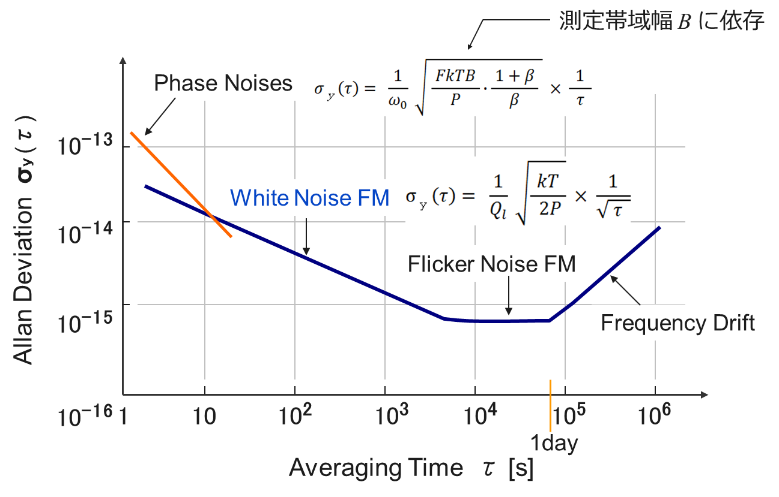
水素メーザ周波数標準機の性能 1/3 周波数安定度

Slide 10
水素メーザ周波数標準機の性能 2/3 実測例
紺： 室温環境下の第3世代HM 2台の比較
恒温ブース内の従来機（桃色）と遜色ないことを確認した開発初期のデータ
VLBI （大気）
ビーム型Cs

Slide 11
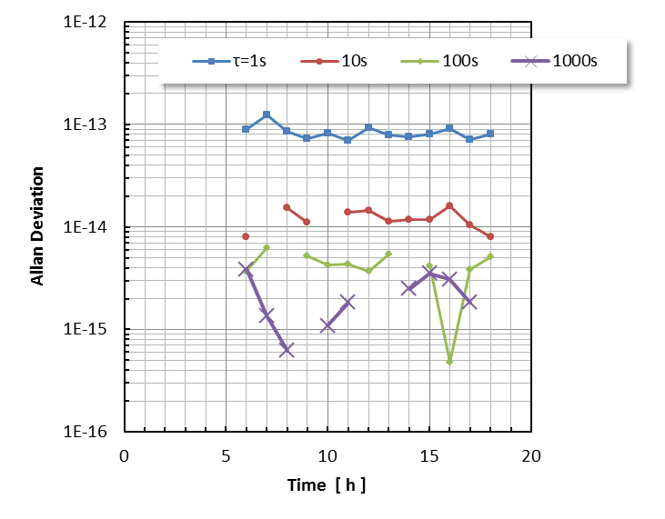
水素メーザ周波数標準機の性能 3/3 起動特性
共振器温度が所定の範囲に入ってからの経過時間に対するアラン標準偏差
1時間毎に区切った位相差データから算出（3信号比較、サンプリング 1s、帯域幅 0.5Hz）
共振器温度が所定範囲に入れば
短期安定度の大きな変動はない。
データが抜けているように見えるのは、3信号比較のため （計算値が負になることがあるため）

Slide 12
川口則幸先生のご指導に深謝致しますと共に
益々のご活躍をお祈り致します。
講演の機会を与えていただきました小林秀行先生他、本会開催にご尽力された皆様方に感謝致します。

